Slide 1



Projet Analyse de Données: Analyse du Marché Immobilier de New York City
Encadrante académique: Mme. Feriel Ben Nasr
2023-2024

Slide 2


Réalisé par
Jihen BOUKHADHRA
Tasnim MAAMOURI
Yosra SAIDI
Ines ZAIRI
Ines ZAIRI

Slide 3







Plan
01
03
05
Introduction
AFC
Classification
02
06
04
Identification des individus et des variables
Conclusion
ACP
Ines ZAIRI

Slide 4


01
Introduction
Ines ZAIRI

Slide 5

Introduction
Nous explorons l'analyse des données du marché immobilier de New York City pour comprendre ses tendances et ses facteurs influents, afin d'apporter des informations utiles aux investisseurs, agents immobiliers et chercheurs.
Ines ZAIRI

Slide 6
02
Identification des individus et des variables
Ines ZAIRI

Slide 7
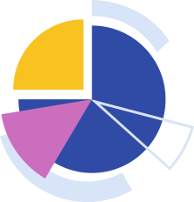

Identification des individus et des variables
500 Maisons
8 Variables
Ines ZAIRI

Slide 8









Identification des individus et des variables
Les variables quantitatives(6):
Les variables qualitatives(2):
Prix
Bed
Bath
PROPETYSQFT
Latitude
Longitude
TYPE
SUBLOCALITY
Ines ZAIRI

Slide 9
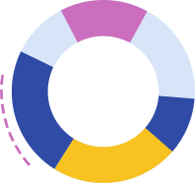
Identification des individus et des variables
Modalités
11
11
TYPE
SUBLOCALITY
Ines ZAIRI

Slide 10
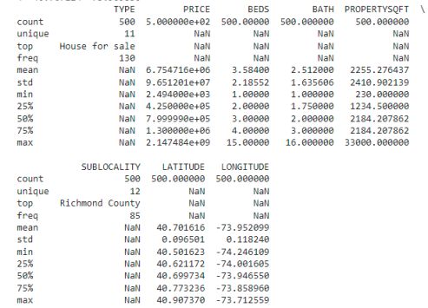
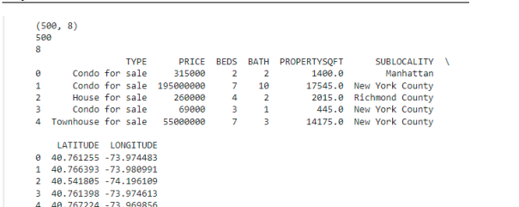
Exploration
Ines ZAIRI

Slide 11
03
AFC
Jihen BOUKHADHRA

Slide 12

C’est quoi une Analyse Factorielle
des Correspondances?
L’analyse factorielle des correspondances est une méthode exploratoire d’analyse des tableaux de contingences obtenus par le croisement de deux variables qualitatives. En d’autres termes, elle permet la conversion des variables nominales vers des variables numériques.
Jihen BOUKHADHRA

Slide 13

Présentation des deux
Variables Qualitatives
Les deux variables nominales de notre dataset “NY-Housing” sont:
TYPE
SUBLOCALITY ( = sous-localité)
Chacune des deux variables a 11 modalités.
Jihen BOUKHADHRA

Slide 14
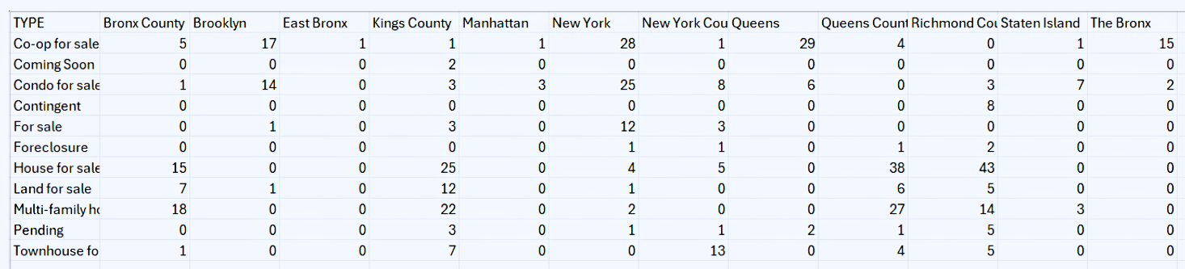
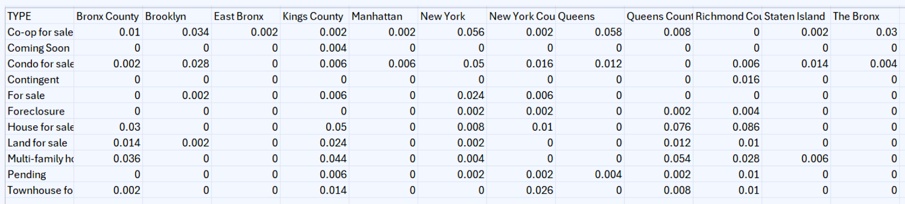
Table de Contingence
Table de Contingence en Fréquences
Jihen BOUKHADHRA

Slide 15
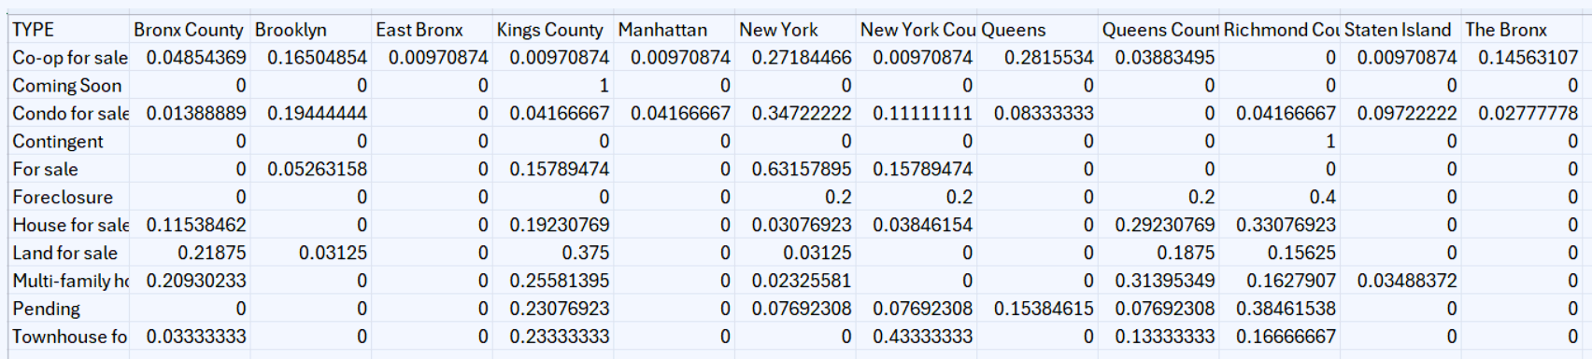
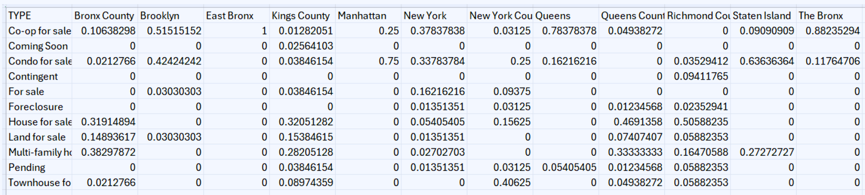
Tableau de Profils Lignes
Tableau de Profils Colonnes
Jihen BOUKHADHRA

Slide 16

Phase de test: Test du chi2
Le test du chi2 est utilisé pour déterminer si l’association entre deux variables catégorielles est statistiquement significative ou non.
Il est utilisé pour analyser les données de contingence, où les données sont organisées dans un tableau de contingence qui montre la fréquence de chaque combinaison de catégories pour nos deux variables “”TYPE” et “SUBLOCALITY”.
Jihen BOUKHADHRA

Slide 17

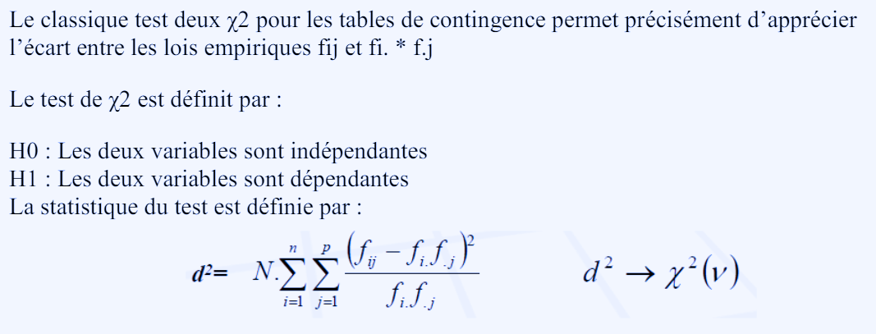
Phase de test: Test du chi2
Le classique test deux χ2 permet précisément d’apprécier l’écart entre les lois empiriques fij et fi. * f.j
-----> Le test de χ2 est définit par :
H0 : Les deux variables sont indépendantes
H1 : Les deux variables sont dépendantes
-----> La statistique du test est définie par :
Jihen BOUKHADHRA

Slide 18
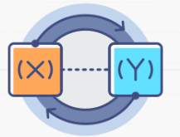
Phase de test: Test du chi2
d = 2400.12
Degré de liberté = (11-1)*(11-1) = 100
α = 0.05
x = 620.56
2
2
100
d >> x : donc H1 est à accepter
----> Les deux variables sont dépendantes.
2
2
100
Jihen BOUKHADHRA

Slide 19
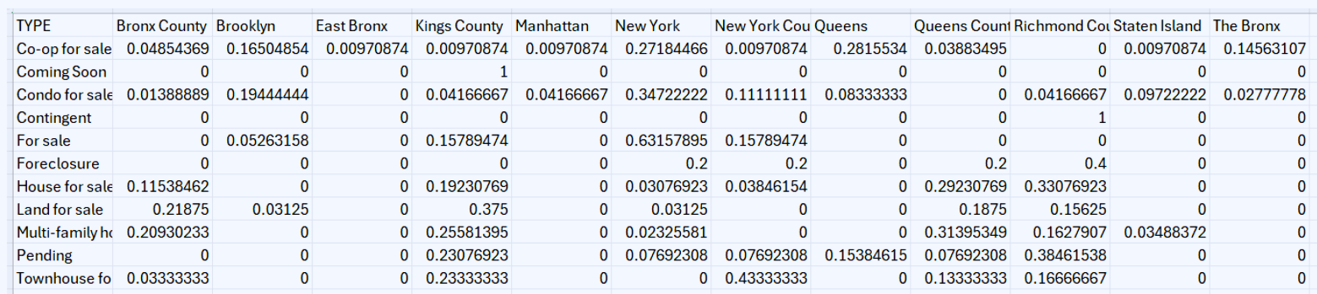
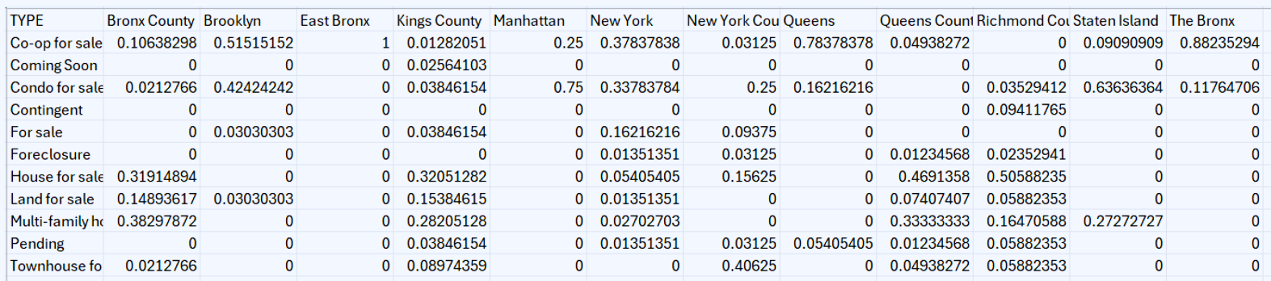
Matrice profils de lignes
Matrice profils de colonnes
Jihen BOUKHADHRA

Slide 20
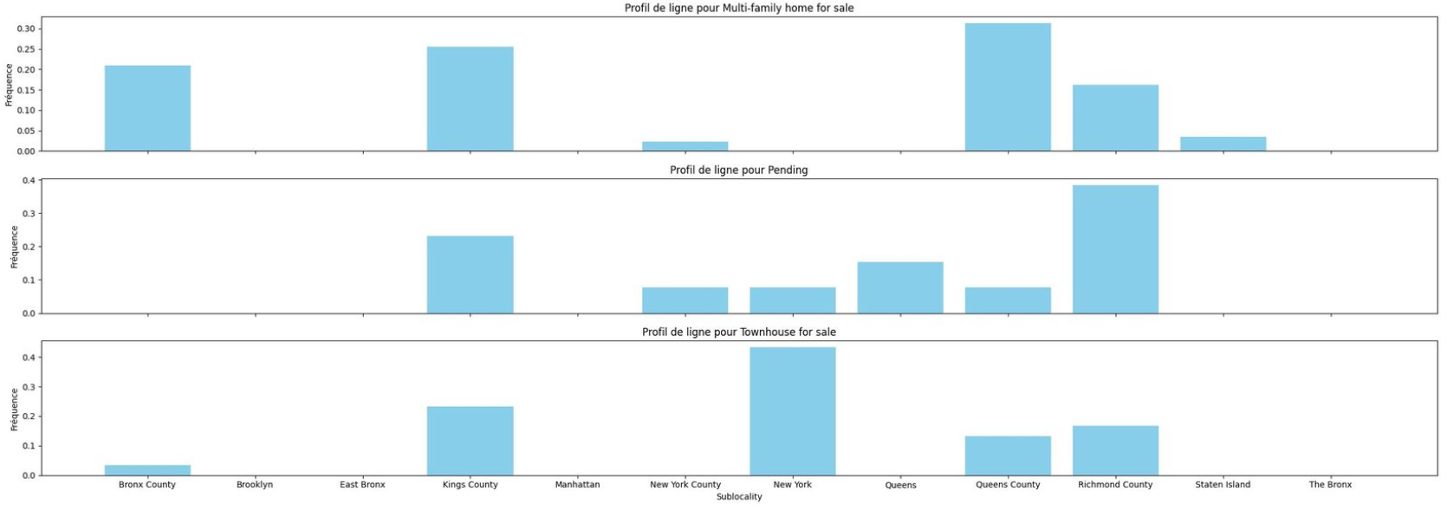
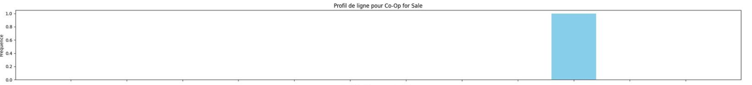
Affichage des 3 profils lignes
Jihen BOUKHADHRA

Slide 21
04
ACP
Yosra SAIDI

Slide 22

Definition
L’Analyse en Composantes Principales est une méthode statistique utilisée en analyse multivariée pour explorer et résumer les données.Elle permet de réduire la dimensionnalité des données tout en préservant au mieux l'information contenue dans celles-ci.
Yosra SAIDI

Slide 23

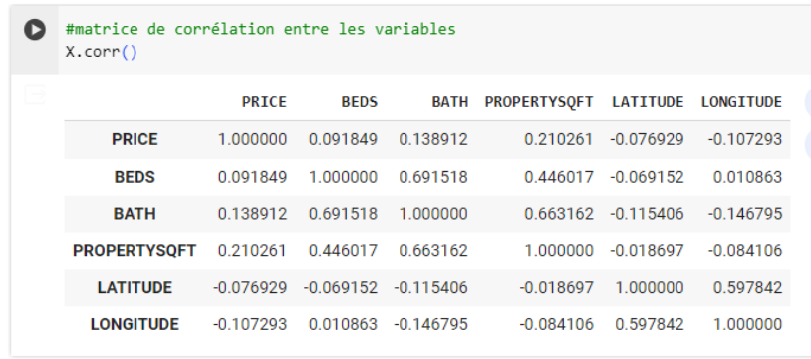
Matrice de Corrélation
Yosra SAIDI

Slide 24
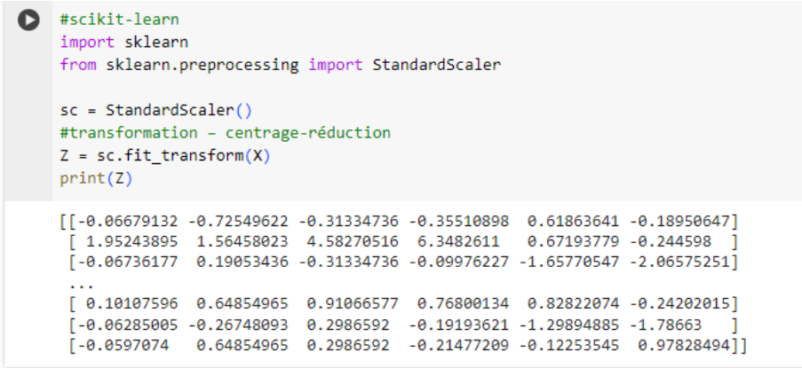

Standardisation
Yosra SAIDI

Slide 25
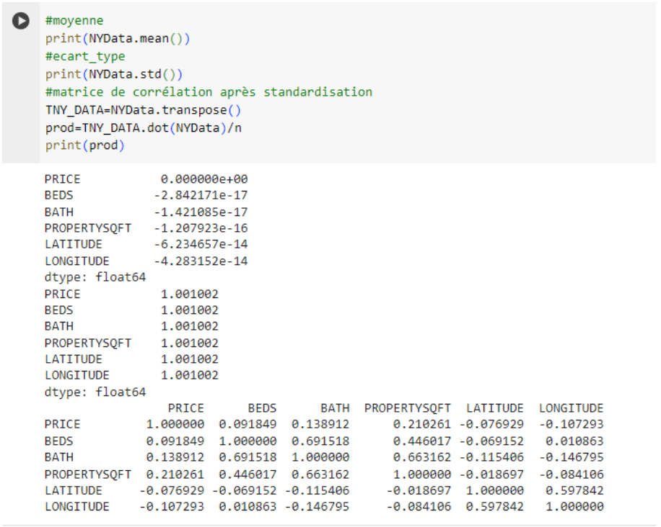
Après Standardisation
Yosra SAIDI

Slide 26
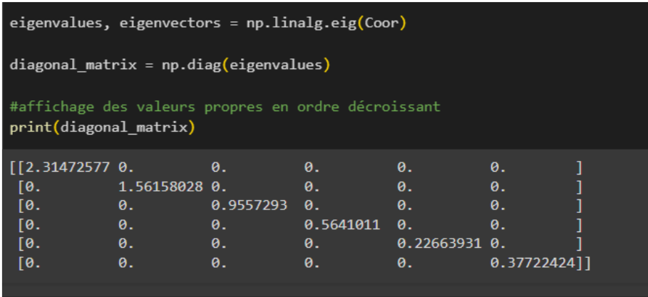
Valeurs propres
Yosra SAIDI

Slide 27
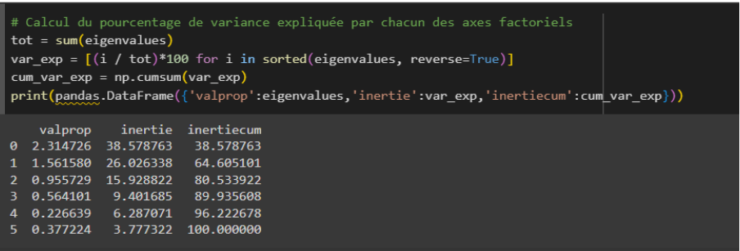
Pourcentage de variance expliquée
Yosra SAIDI

Slide 28
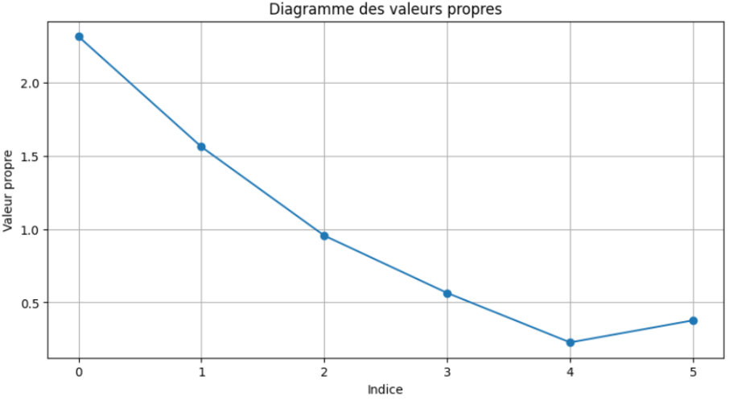
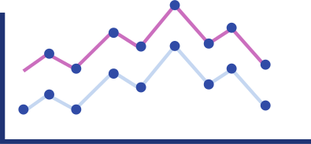

Représentation graphique de l’ACP
Yosra SAIDI

Slide 29
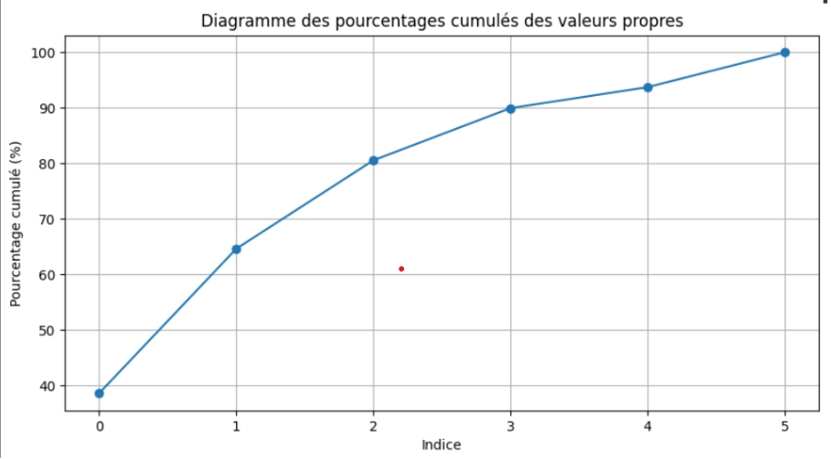
Diagramme des pourcentages cumulés
Yosra SAIDI

Slide 30
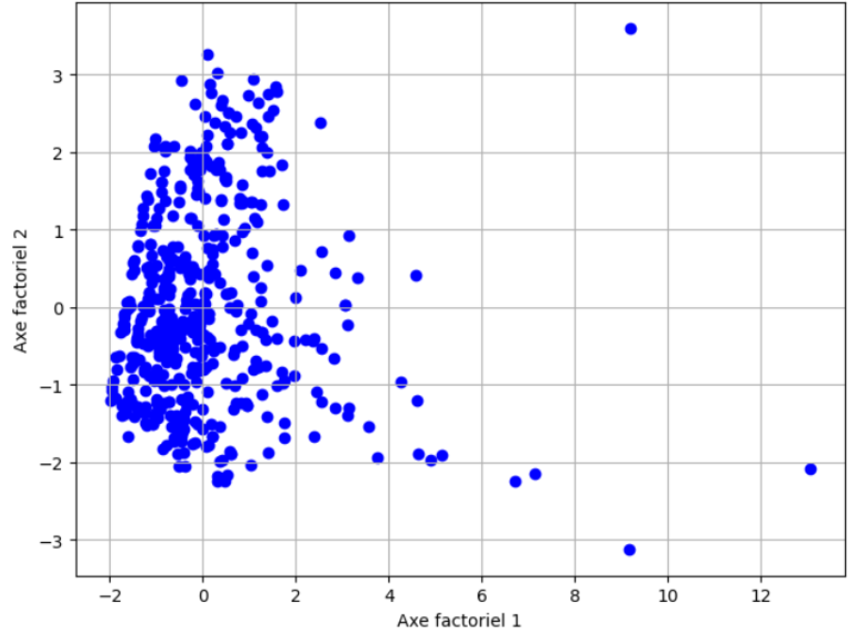

Projection des individus sur les deux premiers axes factoriels
Yosra SAIDI

Slide 31
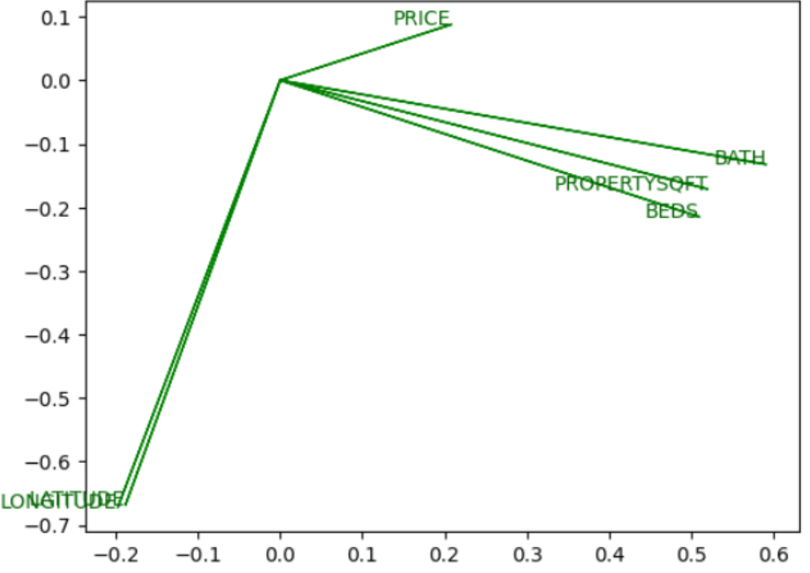

La contribution des variables aux deux axes principaux
Yosra SAIDI

Slide 32


05
Classification
Ines ZAIRI
- تسنيم المعموري

Slide 33

La méthode CAH
Ines ZAIRI

Slide 34


Définition de La méthode CAH
La Classification Ascendante Hiérarchique (CAH) est une méthode d'analyse statistique qui regroupe des individus ou des variables en fonction de leurs similarités ou différences.
Ines ZAIRI

Slide 35
La méthode CAH
1
Regrouper les individus similaires
2
Identifier les structures sous-jacentes
3
Visualiser les regroupements
Ines ZAIRI

Slide 36
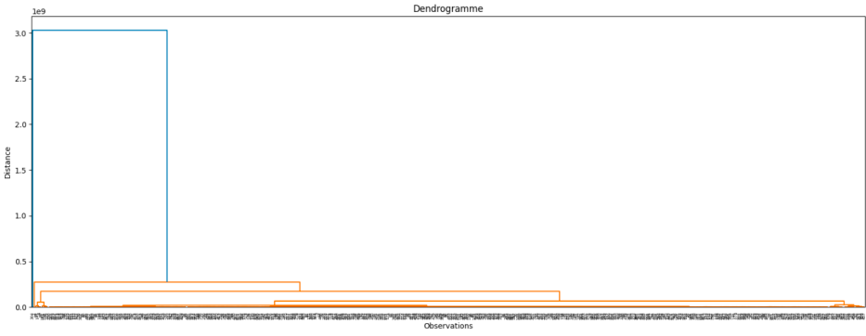
Le dendrogramme
Ines ZAIRI

Slide 37
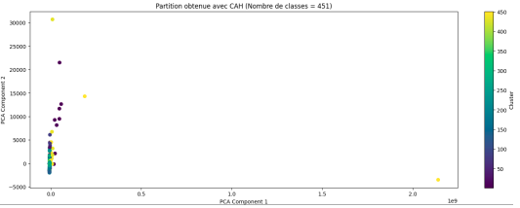
La partition obtenue avec CAH
451 clusters
Ines ZAIRI

Slide 38
La méthode
K-means
Tasnim MAAMOURI

Slide 39


Définition & Objectif
La méthode de k-means est un algorithme de clustering.
L’objectif de l’algorithme est de partitionner les données en clusters de telle sorte que les points au sein de chaque cluster soient similaires entre eux et différents des points des autres clusters.
Tasnim MAAMOURI

Slide 40


Principe de k-means
Le principe de K-means est de regrouper les données en K clusters en minimisant la distance entre chaque point et le centroïde de son cluster, en commençant par choisir un nombre quelconque de centres initiaux.
Tasnim MAAMOURI

Slide 41


Méthode du coude
C’est la méthode la plus simple mais efficace pour déterminer le nombre optimal de clusters dans un algorithme de clustering.
Tasnim MAAMOURI

Slide 42
Etapes de méthode du coude
Calcul de l'inertie pour différents nombres de clusters
1
2
Traçage de la courbe du coude
Détermination du point d'inflexion (coude)
3
Tasnim MAAMOURI

Slide 43
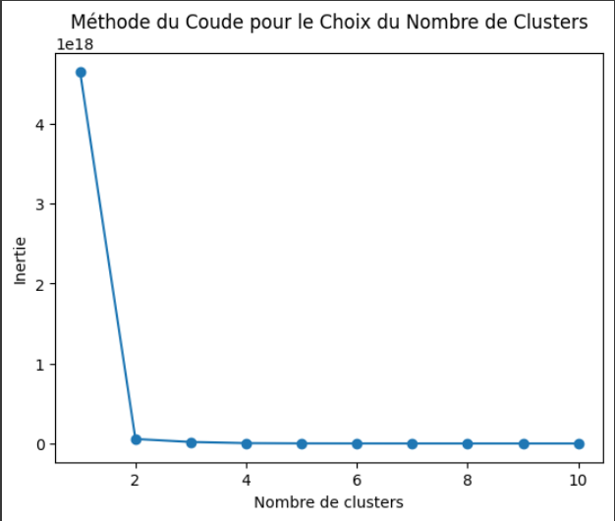
Tester pour un nombre de clusters de 1 à 10
On cherche le point dans le graphe où l'inertie intra-cluster commence à diminuer plus lentement.
On a choisi k=3.
Tasnim MAAMOURI

Slide 44
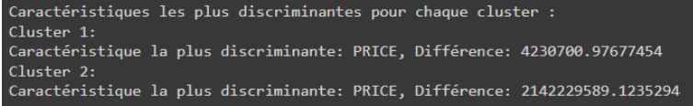
K-means avec k =3
Le clustering de nos données (nos individus) sous forme de 3 clusters.
La variable la plus discriminante dans les 2 clusters % au 1er cluster est PRICE !
Tasnim MAAMOURI

Slide 45
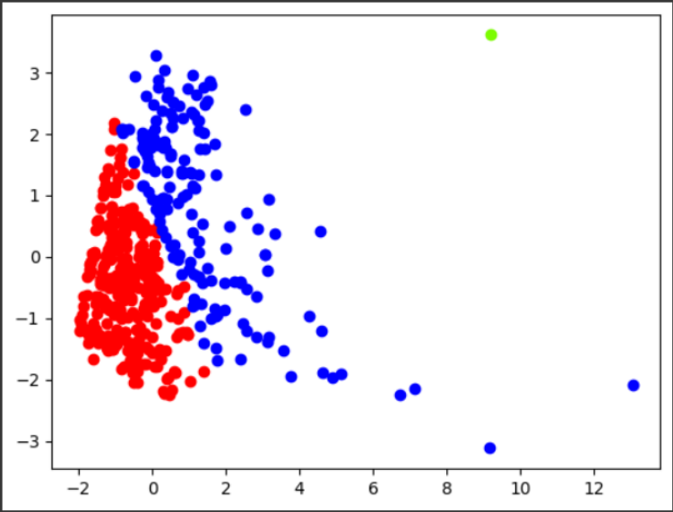




Projeter dans le plan factoriel
Cluster 0
Cluster 1
Cluster 2
il existe un cluster formé d’un seul individu !
Tasnim MAAMOURI

Slide 46


Nettoyage des données (Data cleansing)
Le Data Cleaning est un processus consistant à " nettoyer " les données.
Tasnim MAAMOURI

Slide 47
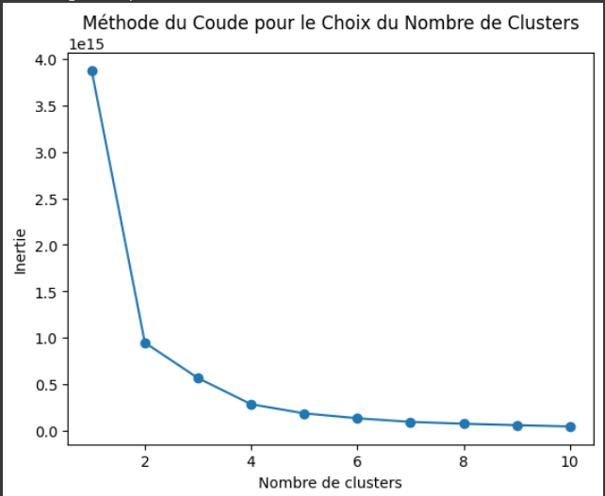
K-means après élimination des individus
On cherche le point dans le graphique où l'inertie intra-cluster commence à diminuer plus lentement.
On a choisi k=3.
Tester pour un nombre de clusters de 1 à 10
Tasnim MAAMOURI

Slide 48
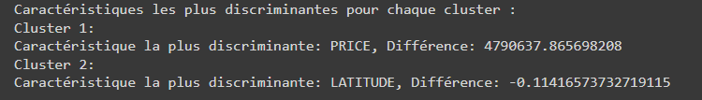
K-means après élimination des individus avec k =3
Le clustering de nos données (nos individus) sous forme de 3 clusters.
La variable la plus discriminante dans les 2 clusters % au 1er cluster.
Tasnim MAAMOURI

Slide 49
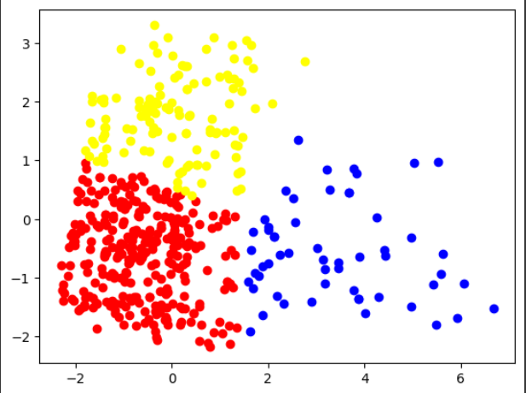

Projeter dans le plan factoriel
Cluster 0
Cluster 1
Cluster 2
Tasnim MAAMOURI

Slide 50
06
Conclusion
Ines ZAIRI

Slide 51

Conclusion
Dans notre analyse, nous avons utilisé l'ACP, la CAH, K-Means et l'AFC pour explorer le marché immobilier de New York City, fournissant des découvertes clés pour les décideurs.
Ines ZAIRI

Slide 52


Merci pour votre attention !
Ines ZAIRI

